Slide 1
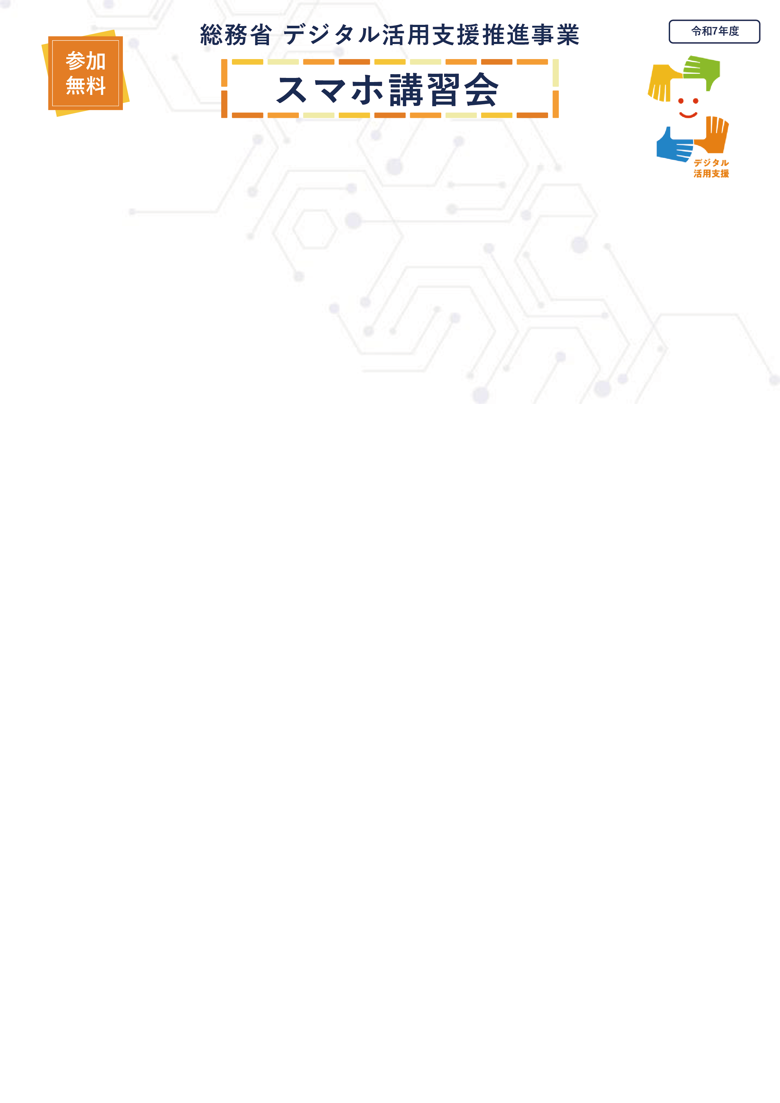
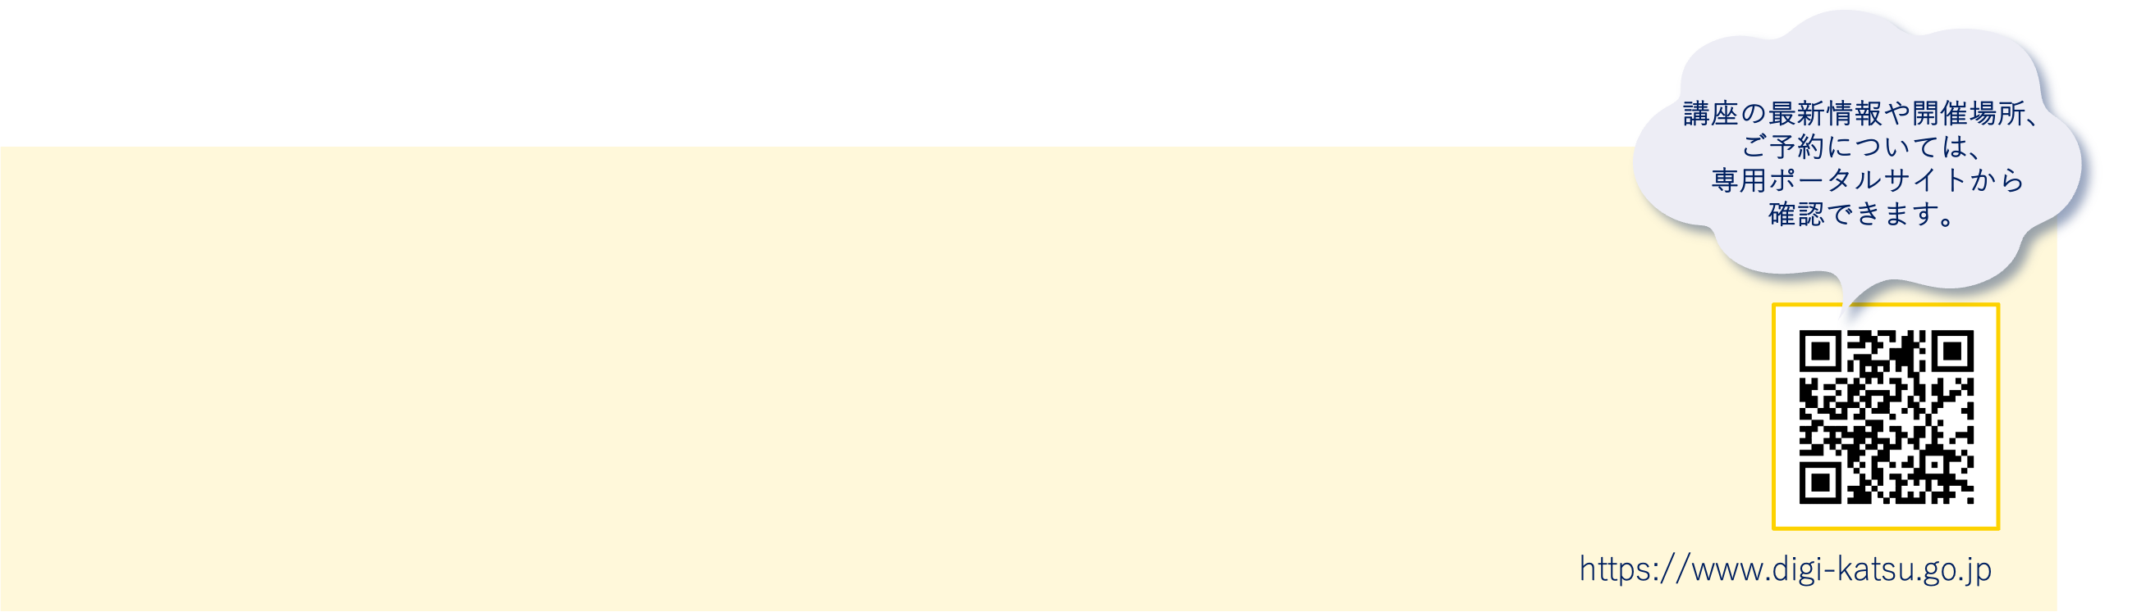

＜地域連携型(オンラインTYPE)＞
広報誌・チラシ用フォーマット
（A４サイズVer.）
自治体の施設等にて、タブレット上のソフトバンクのオンライン講師によるスマホ教室を開催しています。
みなさま是非ご参加ください。
いろいろ学べる、スマホの使い方
ご利用の携帯キャリアが異なる方も参加可能です。
「指定の研修を受けた講師」が丁寧に説明します。
参加費は無料です。 講座内容によっては、 持参していただくものがあります。
講習会では、 商品やサービスを販売することはありません。
受講者に年齢制限はありません。 どなたでも、 何回でも受講できます。
講座の最新情報や開催場所については、専用ポータルサイトでご確認ください。
お問い合わせ先(赤字部分)を
ご記載ください。
講習会のご予約・お問い合わせ先
担当窓口 | 連絡先：XX-XXXX-XXXX | 受付時間：XX:XX〜XX:XX
講習会については近隣の携帯ショップへお問い合わせ・お立ち寄りください
開催講座や開催日、講習会の開催場所等は、お問い合わせの際にご確認ください。
講座内容例
スマホの基本的な
利用方法を学ぶ「基本講座」
スマホによる行政手続き方法などを学ぶ「応用講座」
❶ | 電源の入れ方、ボタン操作の仕方を知ろう
❷ | 電話、カメラを使おう
❸ | 新しくアプリをインストールしてみよう
❹ | インターネットを使ってみよう
❺ | メールをしてみよう
❻ | 地図アプリを使おう
❼ | メッセージアプリを使おう
❽ | スマートフォンを安全に使うための基本的なポイントを知ろう
❾ | オンライン会議アプリを使ってみよう
スマートフォンを使った マイナンバーカードの活用 | ❶ | マイナポータルを活用しよう
 | ❷ | スマートフォンでマイナンバーカードを申請しよう
 | ❸ | スマートフォン用電子証明書をスマートフォンに搭載しよう
 | ❹ | マイナンバーカードを健康保険証として利用しよう・公金受取口座の登録をしよう
 | ❺ | スマートフォンで確定申告（e-Tax）をしよう
健康・医療 | ❻ | オンライン診療を使ってみよう
 | ❼ | 全国版救急受診アプリ（Ｑ助）で病気やけがの緊急度を判定しよう
防災・地域 | ❾ | ハザードマップポータルサイトで様々な災害のリスクを確認しよう
 | ❿ | 浸水ナビを使って水害シミュレーションを見てみよう
 | ⓫ | 地理院地図を使って身近な土地の情報を知ろう
その他スマートフォンを使いこなすために | ⓬ | デジタルリテラシーを身につけて安心・安全にインターネットを楽しもう
 | ⓭ | スマートフォンで年金の情報を確認しよう（ねんきんネット）
 | ⓮ | 生成AIを使ってみよう
 | ⓯ | 文字表示電話サービス（ヨメテル）を使ってみよう
 | ⓰ | 地方公共団体が提供するオンラインサービスの利用方法
 | ⓱ | 地域におけるオンライン行政手続の実施方法
扱う講座内容は、講習会の実施場所ごとに異なります。詳しくは講習会のご予約時にご確認ください。

